Slide 1
الفصل الأول
رياضيات
الصف الخامس
مراجعة الوحدة الرابعة

Slide 2
نواتج التعلم
تعديل ناتج القسمة عندما يكون الرقم المقدر كبير جدا أو صغير جدا.
تقدير نواتج القسمة على الأعداد المكونة من رقمين.
قسمة الأعداد الكبيرة على أعداد متعددة الأرقام
حل مسائل القسمة باستخدام استراتيجية حل مسألة أبسط.

Slide 3
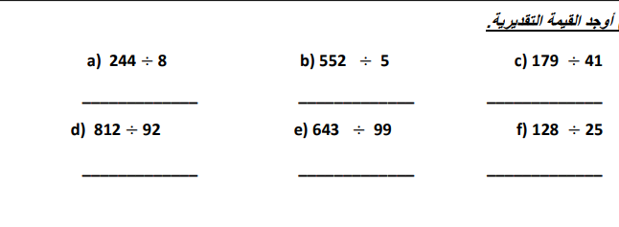

Slide 4
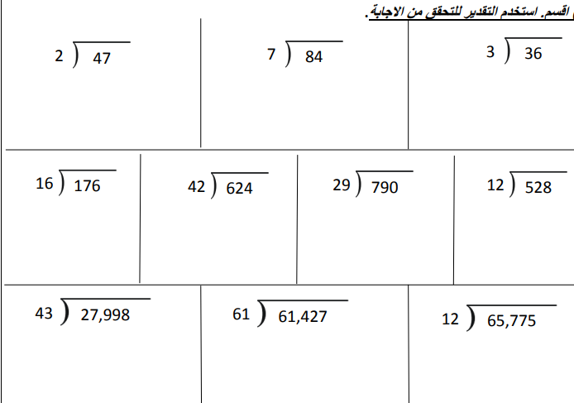

Slide 5
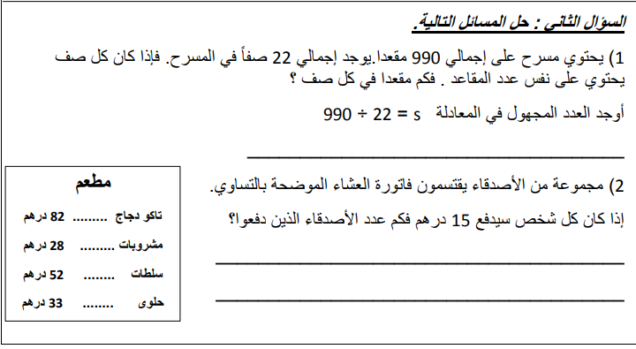

Slide 8
قيــم نفسك
تذكرة خروج
1
ما تقييمك لنفسك؟
اكتب رقم على الدردشة.

